Slide 1
Konflikt v Nigérii
Lucie Konečná
BSSb1169, 19.10.2022

Slide 2
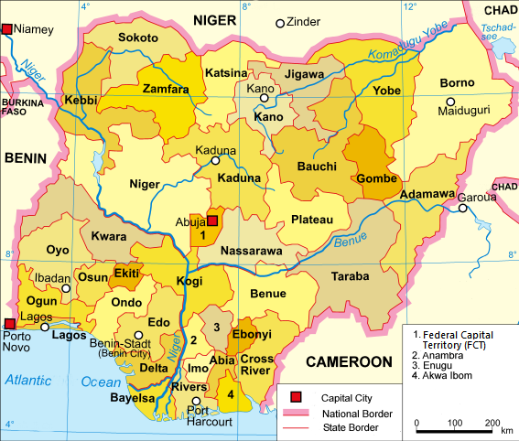
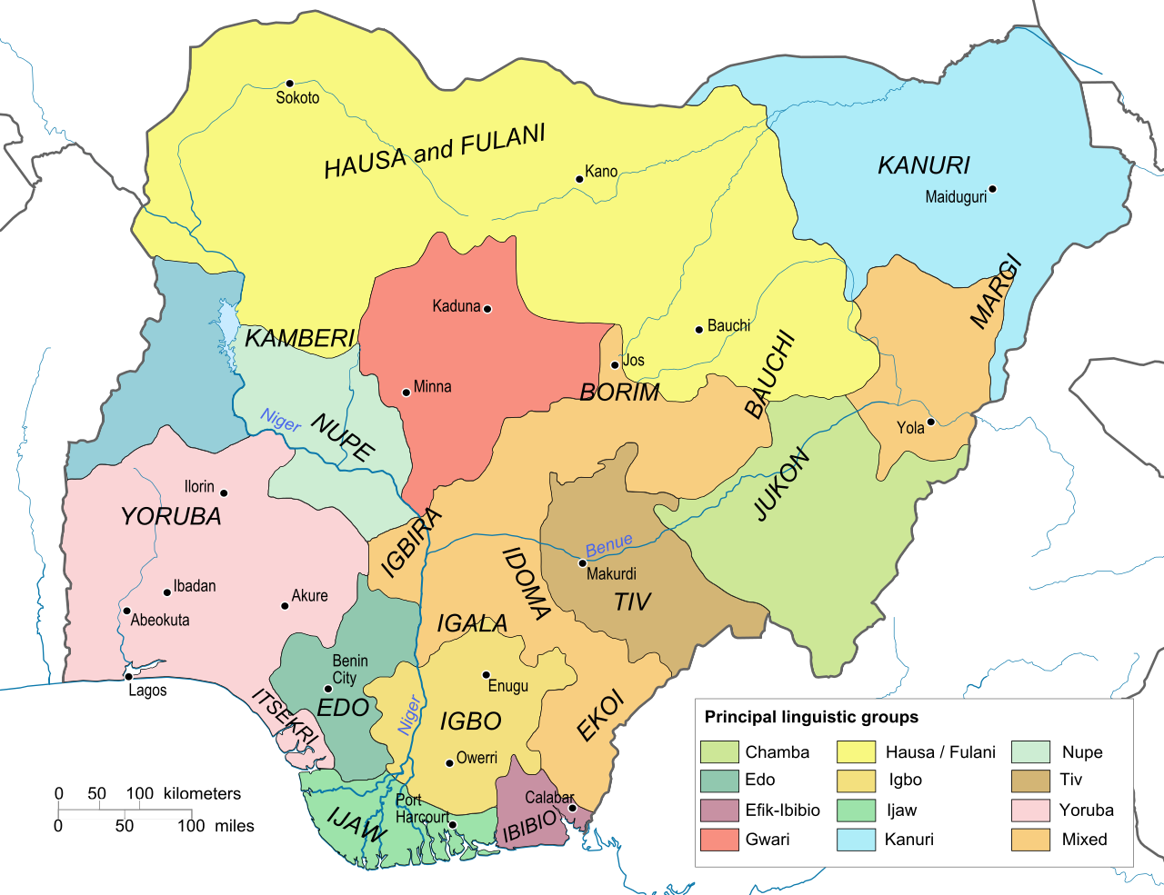
Nigérie
Nezávislost 1960.
Federální republika, 36 států.
Politické zřízení – prebendalismus.
Lidská práva.
Etnicita a náboženství.

Slide 3
Historie a občanská válka v Biafře
Občanská válka/válka v Biafře - 1967-1970.
Převraty a pogromy proti Igbům.
Yakubu Gowon vs. Odumegwu Ojukwu.
30. května 1967 Ojukwu vyhlásil nezávislost Republiky Biafra, 6. července 1967 – začátek války.
Kwale incident – květen 1969.
Vojenská diktatura až do roku 1998.

Slide 4
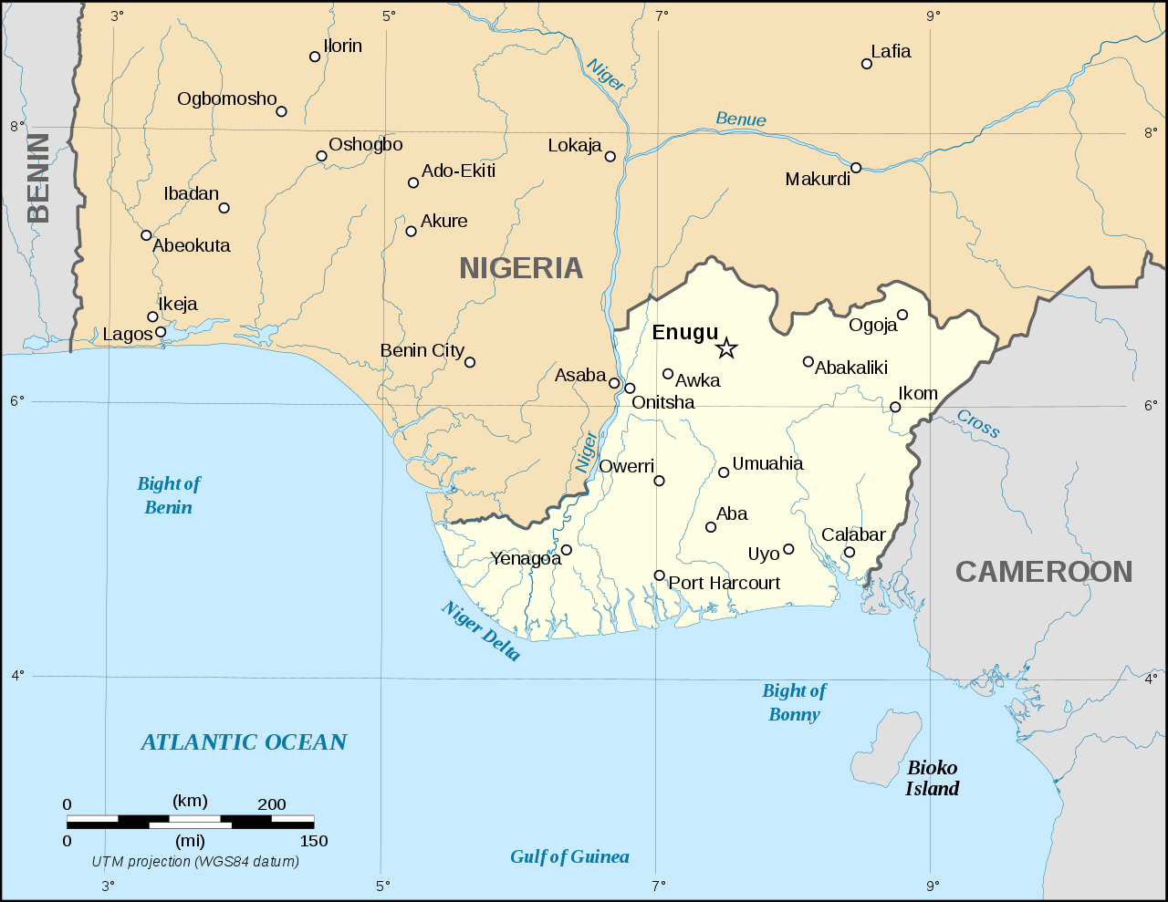
Historie a občanská válka v Biafře

Slide 5
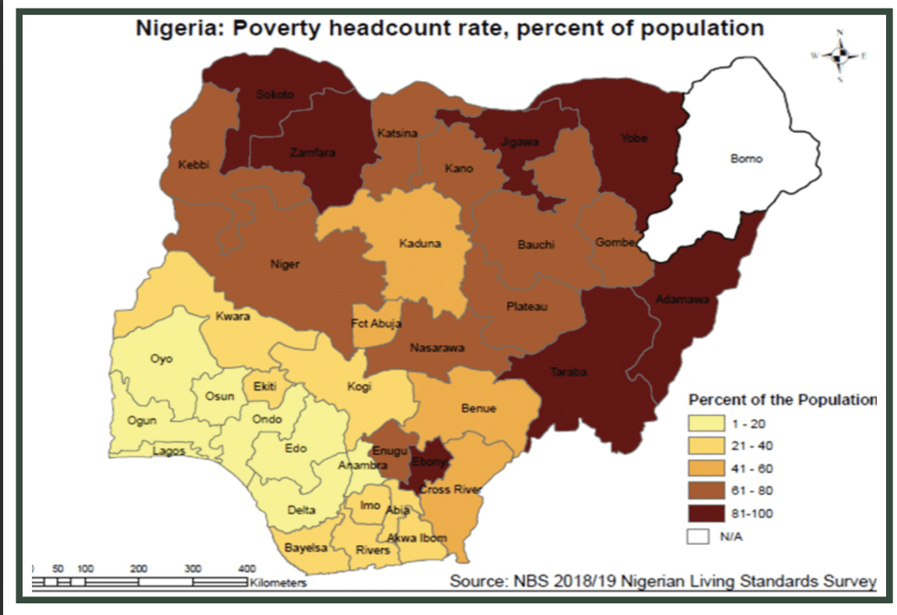
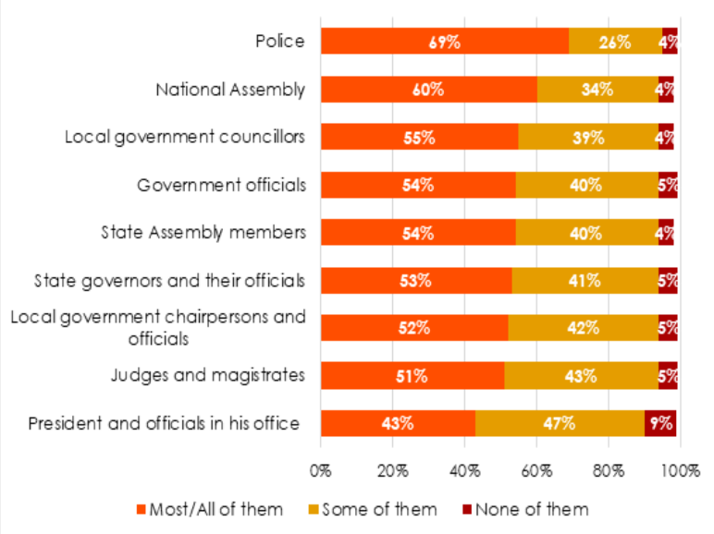
Faktory mající vliv na vznik Boko Haram
Vysoká míra korupce, chudoby, netransparentnost, nezaměstnanost, zkorumpovanost pol. elit, sociální nerovnosti.

Slide 6
Boko Haram
Vznik Boko Haram – Mauduguri 2001 - Mohammed Yusuf
Jama'atu Ahlis Sunna Lidda'awati wal-Jihad – (Boko Haram – Hausa jazyk)
Struktura organizace a ideologie
Abubakar Shekau (2009) – násilná aktivita, široké spektrum činnosti, Sambisa
Abu Musab al-Barnawi (2016)
Mezinárodní vazby na Islámský stát a al-Kaidu
Charakteristika nigerijského konfliktu
Bakura Doro a Bakura Sa’alaba

Slide 7
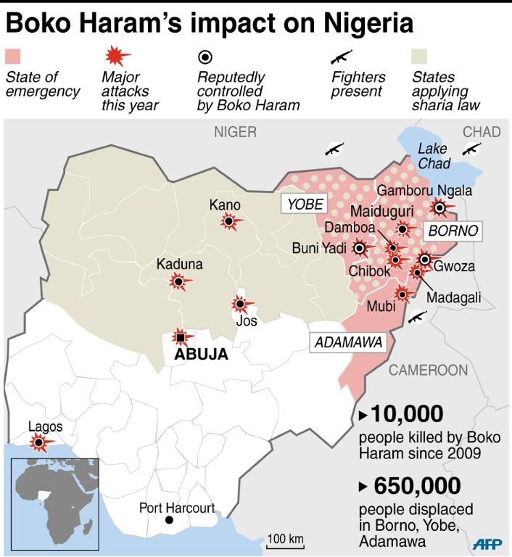
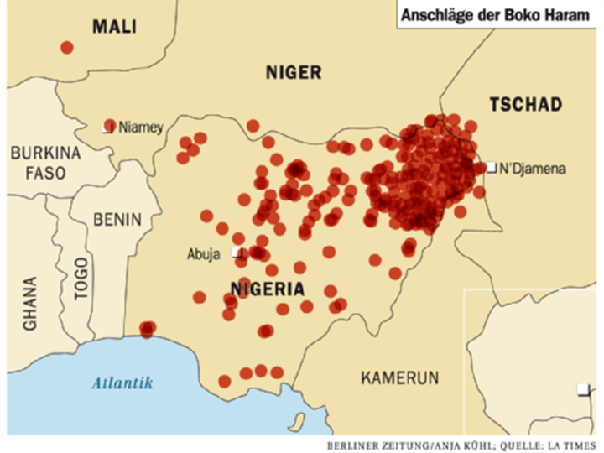
Boko Haram

Slide 8
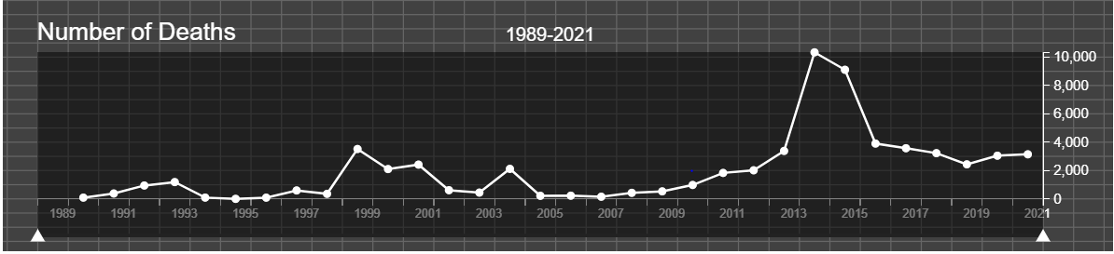
Klasifikace konfliktu v Nigérii
Konflikt vysoké intenzity – válka (Od roku 2009)
Fáze konfliktu manifestace (2003-2009), eskalace (2009-2016), deeskalace (2016-2017), mrtvý bod (2018-2022)

Slide 9
Klasifikace Boko Haram
 | Teroristé | Povstalci/ Insurgency | Warlordi
Motivace | Politická změna skrze využití násilí | Svrhnutí vlády, autonomie oblasti | Zdroje a moc
Oblast působnosti | Neteritoriální, národní velmi často mezinárodní charakter | Teritoriální, vnitrostátní | Teritoriální, vnitrostátní
Zdroje a financování | Velice variabilní – legální a ilegální obchod, podpora od států, dalších organizací, přírodní zdroje atd. | Plundrování, přírodní zdroje, daně. | Přírodní zdroje, daně.
Organizační struktura | V poslední době network/ síťová struktura. | Často hierarchická, může být i decentralizovaná. | Hierarchická, v čele charizmatický vůdce.
Role násilí | Primárně proti civilistům | Primárně proti vládě | Většinou kombinace
Vztah se státem | Malá hrozba pro státní legitimitu, zneužívají slabost státu. | Hrozba pro státní legitimitu, chtějí nahradit vládu. | Střední hrozba pro stát, snaha o slabí stát, ve kterém mohou fungovat.
Role VNSA pro podporovatele | Neposkytují služby obyvatelům. | Často poskytují služby (bezpečnost, zdravotnictví atd.) podporovatelům i obyvatelům ovládané oblasti. | Často poskytují služby podporovatelům a zejména stejné etnické skupině.

Slide 10

Další konfliktní potenciál
Indigenous People of Biafra (IPOB), nepokoje 2017, Nnamdi Kanu - 27. června 2021 opět zatčen.
Farmářsko-pastevecké konflikty – Fulové/Fulbové, Fulanové, Peulové, Fellata, Falata.

Slide 11
Boko Haram - Video
https://www.youtube.com/watch?v=1kimbo5c0Ak

Slide 12
Děkuji za pozornost

